Slide 1
Uloga javnog zdravstva u prilagodbi klimatskim promjenama
dr.sc. Matijana Jergović dr.med.
specijalist epidemiologije i zdravstvene ekologije

Slide 2
Zdravlje - javno zdravlje - javno zdravstvo
Zdravlje – prema definiciji SZO stanje potpunog psihofizičkog i socijalnog blagostanja, a ne samo odsustvo bolesti i iznemoglosti.
Javno zdravlje je svakog pojedinca unutar neke društvene zajednice, a javno zdravstvo daje institucionalni okvir za postizanje toga.
preventivni, a ne terapijski aspekt zdravstvene zaštite
zdravstvenim problemi na razini zajednice, a ne pojedinca

Slide 3
Prevencija – osnova javnog zdravstva
Primarna, sekundarna i tercijarna prevencija
Analogija s prilagodbom klimatskim promjenama:
Mitigacija - primarna prevencija – nastojanja usporenja klimatskih promjena smanjenjem emisija stakleničkih plinova – primarni sektori energije, transporta i arhitekture
Adaptacija - sekundarna i tercijarna prevencija - uključuje pripreme na učinke klimatskih promjena s ciljem smanjenja utjecaja na zdravlje – jedan od primarnih sektora - zdravstvo
Frumkin, H., and A.J. McMichael. 2008. Climate Change and Public Health: Thinking, Communicating, Acting. American Journal of Preventive Medicine 35(5): 403–410

Slide 4
Utjecaj klimatskih promjena na zdravlje
Specifične (toplinski valovi) – opće posljedice (povećanje izloženosti zagađenom zraku, pothranjenost, povećana smrtnost i ozljede radi ekstremnih vremenskih prilika)
Akutne (epidemije zaraznih bolesti) – kronične posljedice (promjene u pojavnosti alergijskih bolesti radi promjena u distribuciji aeroalergena, zloćudne i kronične bolesti pluća i probavnog sustava)
Različiti opseg utjecaja ovisno o odlikama populacije, intenzitetu i vremensko-prostornim obilježjima utjecaja.
Stoga je preventivno, dugotrajno i globalno praćenje nužno!

Slide 5
Osnovne djelatnosti zavoda za javno zdravstvo
Djelatnost | Poveznica prema klimatskim promjenama | Vrsta aktivnosti
Monitoring raspodjele akutnih i kroničnih bolesti u populaciji | Praćenje i rješavanje epidemija povezanih s uzročnicima bolesti iz vode, hrane ili vektorima radi povezivanja s klimatskim promjenama | Ublažavanje i prilagodba
Informiranje i edukacija javnosti | O zdravstvenim učincima klimatskih promjena i mogućnosti zdravijih odabira (o tjelesnoj aktivnosti, o kvaliteti unutarnjeg i vanjskog zraka) | Ublažavanje i prilagodba
Procjena utjecaja na zdravlje i procjena rizika | Uključivanje svih dionika (javnosti, politike i struke) radi pripreme postupanja, određivanja prioriteta i rješenja | Ublažavanje i prilagodba
Priprema preporuka, strategija i politika | Npr. Preporuke za zaštitu od ekstremnih vremenskih uvjeta, Strateški plan razvoja javnog zdravstva, Nacionalna politika prilagodbe klimatskim promjenama | Ublažavanje
Poticaj izmjena zakonske legislative | Npr. pojačanje nadzora nad obrađivačima infektivnog otpada | Ublažavanje

Slide 6
Osnovne djelatnosti zavoda za javno zdravstvo
Djelatnost | Poveznica prema klimatskim promjenama | Vrsta aktivnosti
Monitoring površinskih voda i voda za ljudsku potrošnju | Praćenje poznatih i identifikacija novih kontaminanata nastalih radi okolišnih čimbenika | Ublažavanje i prilagodba
Monitoring hrane i tla | Praćenje poznatih i identifikacija novih kontaminanata nastalih radi okolišnih čimbenika (npr. nepravilnog skladištenja) | Ublažavanje i prilagodba
Monitoring zraka (vanjskog i unutarnjeg) | Praćenje i smanjenje emisija stakleničkih plinova, CO2 – indikatora kvalitete unutarnjeg zraka | Ublažavanje i prilagodba
Monitoring otpada | Praćenje i smanjenje emisija stakleničkih plinova | Ublažavanje i prilagodba
Osiguranje proširene zdravstvene skrbi u slučaju potrebe | Postupanja (savjetodavna, nadzor, analitička) u slučaju izvanrednih situacija (poplava, požara i sl.) | Prilagodba

Slide 7
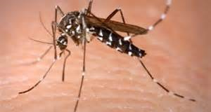
Praćenje distribucije vektorskih bolesti
Vektori - komarci, krpelji, uši, buhe i sl.
U vektoru se odvija dio životnog ciklusa uzročnika.
Vektorske bolesti imaju svoja prirodna žarišta, stoga klimatske i vremenske prilike, vegetacija i godišnje doba utječu na njihovu pojavnost na određenom području.
Promijenjeni klimatski uvjeti mogu izravno utjecati na:
povećanu gustoću vektora u određenom području
širenje vektora izvan njihovih uobičajenih prirodnih žarišta
utjecaj na sezonsko pojavljivanje
međunarodni promet - rizik uvođenja novih vektora iz tropskih i subtropskih područja

Slide 8
Praćenje zdravstvene ispravnosti vode za ljudsku potrošnju
Paraziti – utjecaj zatopljenja na životni ciklus i rasprostranjenost
Bakterije - aditivni učinak zakiseljavanja vode radi klimatskih promjena na razmnožavanje (primjer legionela)
Virusi – utjecaj temperature vode na razmnožavanje
Rizični utjecaji na sigurnost vode za ljudsku potrošnju - temperatura okoline, kontaminacija radi otpadnih i odljevnih voda, sve veća potreba procesa obrade vode radi klimatskih promjena

Slide 9
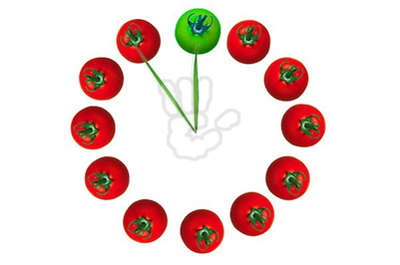
Prevencija pojave štetnih čimbenika u hrani
Mikrobiološki (bakterije, gljive,…) – neprimjeren okoliš i kontaminacija - utjecaj na intenzitet razmnožavanja
Kemijski (mikotoksini, enzimi plijesni..) – neprikladni uvjeti okoliša prilikom skladištenja utječu na pojavnost
Kontrola procesa - od uzgoja hrane, preko proizvodnje, skladištenja, transporta pa sve do pravilnih postupanja tijekom pripreme hrane – utjecaj na klimatske promjene
Pravilna prehrana - učestalost konzumacije mesa i mesnih proizvoda – doprinos klimatskim promjenama

Slide 10
Prevencija razvoja štetnih čimbenika u tlu
Edukacija i kontrola pravilne uporabe poljoprivrednih i ostalih zemljišta:
Korištenje pesticida, umjetnih gnojiva, biomasa
Prilagodba tla - melioracija (natapanje, odvodnja suvišne vode, krčenje, gnojidba)
Bioremedijacija - oporaba, ponovna uporaba prethodno kontaminiranog tla
Utjecaj oborinskih voda, zakiseljavanje tla, kontaminirane otpadne vode iz procesa proizvodnje
Širenje mikrobioloških uzročnika bolesti u tlu

Slide 11
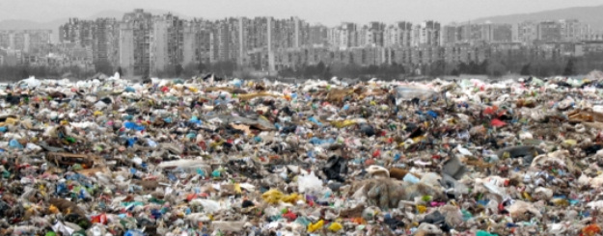
Prevencija razvoja štetnih čimbenika vezano za otpad
Preventivni postupci praćenja upravljanja otpadom
Kontrola pravilnog gospodarenja otpadom
Odlagališta: DDD mjere, praćenje odlagališnih plinova, oborinskih voda, povezanost s okolnim podzemnim vodama, utjecaj na okolne izvore vode za piće i zemljište
Preventivne analize praćenja na vlastitu inicijativu obrađivača otpada

Slide 12
Praćenje štetnih čimbenika u vanjskom zraku
Kontrola imisija - kvalitete zraka
Kontrola emisije (npr. iz stacionarnih izvora)
Praćenje distribucije aeroalergena i alergijskih bolesti
Praćenje fizikalnih indikatora u vanjskom zraku radi ekstremnih vremenskih uvjeta
Primarna savjetodavna uloga zavoda za javno zdravstvo
Promocija samokontrola

Slide 13
Praćenje štetnih čimbenika u unutarnjem zraku
U životnom i radnom okolišu
Kontrola unutarnjeg zraka: praćenje mikroklimatskih odrednica zraka u objektima (fizikalno-kemijskih (temperatura, vlaga, CO, CO2, formaldehid,..) i bioloških kontaminanata (alergene spore, bakterije, gljive, plijesni)
Kontrola procesa obrade (grijanja i hlađenja) zraka (klimatizacijsko-ventilacijskih sustava, toplinskih sustava, rashladnih tornjeva)

Slide 14
Zaključno
Hoće li moguće zdravstvene posljedice radi klimatskih promjena biti poticaj za poboljšanje upravljanja podatcima u zdravstvenom sustavu i povećanje sudjelovanja zdravstvenih djelatnika u ublažavanju zdravstvenih posljedica?
I za poboljšanje definiranja prioriteta u prilagodbi na nacionalnoj i lokalnim razinama?
Samo određivanje jasnih pozicija i definiranje praćenja osigurati će pravilniju procjenu uspješnosti provedenih mjera.
Udruženi pristup je uvjet – javnozdravstvena i klinička zajednica, međunarodna, nacionalna i lokalna razina donositelja odluka, privatni sektor i nevladine organizacije – zajedno!

Slide 15
Pitanja?
matijana.jergovic@stampar.hr

